Slide 1

BROFORCE
2015180018 게임공학과 배지수

Slide 2


CONTENTS
1. 게임 컨셉
2. 메인 게임 화면 구성
3. 예상 게임 실행 흐름
4. 개발 범위
5. 개발 일정

Slide 3
1. 게임 컨셉
한자카드
횡스크롤
횡스크롤
화면이 좌우로 움직이는 방식의 액션 게임
런 앤 건
원거리 무기를 이용해 적을
쓰러트리는 슈팅 게임
미니게임
승급시험
런 앤 건
픽셀
그래픽
픽셀 그래픽
픽셀을 의도적으로 화면에 드러낸
레트로풍 게임

Slide 4
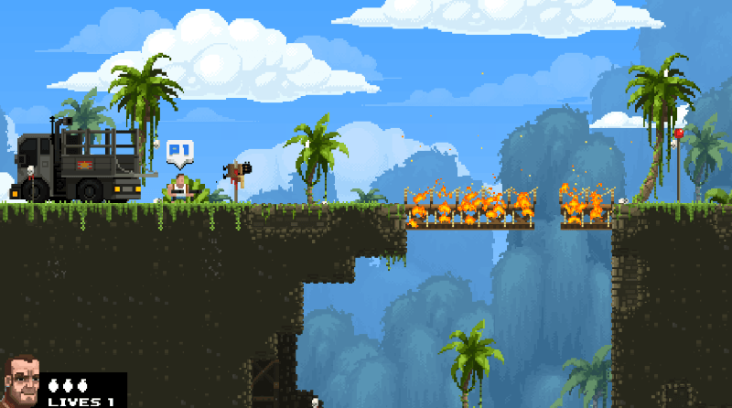
2. 메인 게임 화면 구성
게임 플레이 방향
캐릭터의 이동에 따라 게임 화면이 이동
플레이어 정보 (캐릭터 생명수)
맵은 타일로 구성

Slide 5
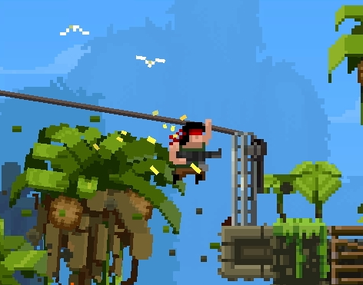
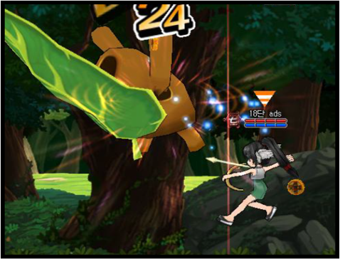
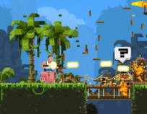
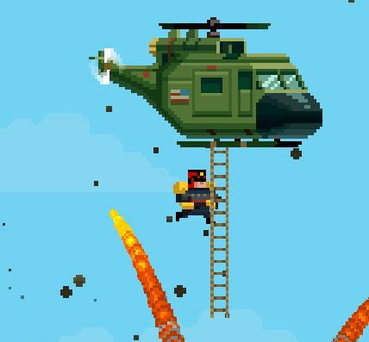
3. 예상 게임 실행 흐름
<< 기본 플레이 >>
플레이어가 트럭을 타고
등장
좌우 방향, 사다리, 점프
이동
몬스터를 향해 총, 수류탄 공격
헬기 타고 스테이지
완료

Slide 6
4. 개발 범위
내용 | 최소 범위 | 추가 범위
게임 컨트롤 | 키보드 단축키로 플레이어 이동
게임 기능 | 총, 수류탄 공격, 사다리 타기, 벽 타기, 체크 포인트 | 시간 체크, 점수화, 랭킹 시스템, 카메라 쉐이킹
맵 | 스테이지 2개(Level 1, Level 2) | 보스 스테이지 1개,
게임 난이도 | 난이도 증가시 몬스터 체력, 공격력 증가 | 보스 패턴
사운드 | 스테이지의 배경음, 플레이어 공격 효과음, 몬스터 타격 효과음 | 플레이어 이동 종류에 따른 효과음
애니메이션 | 플레이어의 이동, 공격, 이펙트 몬스터의 이동, 공격, 이펙트 폭발 이펙트 트럭, 헬리콥터 이동 | 게임 진행 말풍선 수류탄 투하

Slide 7
5. 개발 일정
1주 | 수집과 좌표 처리 | 리소스 수집, 수정, 제작 프레임워크 작업
2주 | 그래픽 출력 | 스테이지 구성 스테이지 타일 깔기
3주 | 플레이어 | 브로 이동 및 이펙트 구현 (이동, 점프, 사다리, 벽 타기) 브로 공격 및 이펙트 구현 (총, 수류탄) 브로 충돌처리 구현
4주
5주 | 몬스터 | 1. 몬스터1 패턴 구현 2. 몬스터 피격시 파티클 3. 몬스터 충돌처리 구현
6주 | 게임 시스템 | 체크 포인트 타일 파티클 3. 헬기, 트럭 이동 구현 4. 오브젝트 파티클
7주 | 게임 상태, 난이도 | 1. 게임 성공, 실패 조건 2. 노말, 하드 버전 3. 스테이지 추가 4. 랭킹 시스템 5. 시간 체크 6. 점수화
8주 | 메뉴, 사운드, 게임 시작&종료 | 1. 메뉴 구성 2. 사운드 3. 게임 시작&종료 처리 4. UI 구성 5. 카메라 쉐이킹
9주 | 버그, 밸런스 수정 | 1. 버그 수정 2. 밸런스 수정 3. 최종 점검 및 릴리즈

Slide 8
THANK YOU

